Slide 1
Расстановка столов и стульев на мероприятиях различного типа
Организация и предоставление SPA и бизнес-услуг.

Slide 2
Цель занятия:
Рассмотреть стандарты подготовки помещения для проведения конференций и семинаров, торжественных мероприятий в отеле в рамках оказания бизнесс-услуг
Условные обозначения в рисунках:
 | - докладчик, ведущий, председатель.
 | - участник, слушатель.
Расстановка столов и стульев на мероприятиях различного типа представлена на слайдах

Slide 3
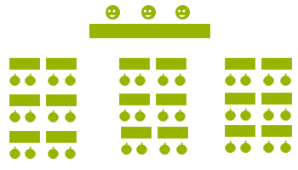
Рассадка участников «Класс»
Подходит для конференций, обучающих курсов. Участники располагаются за столами, как за партами и могут комфортно писать, просматривать бумаги.

Slide 4
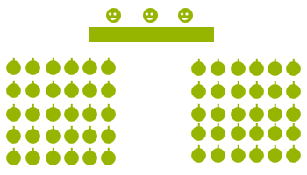
Рассадка «Театр»
Где применяется: конференции, учебные мероприятия с большим количеством участников. Все приглашенные находятся в одном зале.

Slide 5
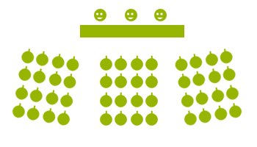
Рассадка «Амфитеатр»
Где применяется: конференции, учебные мероприятия с большим количеством участников. Все приглашенные находятся в одном зале.

Slide 6

Рассадка «Круглый стол»
данный способ рассадки оптимален для мероприятий, где все участники общаются на равных и будет принято некое коллегиальное решение. Это могут быть дискуссии, обсуждения, брифинги.

Slide 7

Рассадка «Переговоры»
Где применяется: в мероприятиях с участием двух равноценных команд. Количество участников в группах примерно равное. Классический пример - переговоры.

Slide 8

Т-образная рассадка, П-образная рассадка
Столы расставляются в виде буквы «Т» - удобно применять на мероприятиях, где нужно выделить отдельное место для почетного гостя. Верхняя часть стола будет являться главной и отводится для президиума. Обычно это юбилеи, банкет в честь почетного гостя.
Столы расставляются в виде буквы «П»- это традиционный способ расстановки столов на мероприятиях, где надо выделить отдельные места для почетных гостей. Например, свадьба, юбилей.

Slide 9


Ш-образная расстановка Расстановка по типу «Ёлочка»
В основном их используют при проведении банкетов, т.е. там где будет подаваться еда и не будут проходит обсуждения.

Slide 10


Рассадка «Банкет»
такая рассадка больше подходит для банкетов, чем для мероприятий где проходят обсуждения. Иногда такую расстановку называют европейской, когда расставляются не прямоугольные, а круглые столы.

Slide 11

Рассадка «Кабаре»
этот вид рассадки гостей подходит для мероприятий, где гости могут одновременно есть и смотреть шоу-программу или выступление. Используют круглые столы, диаметр 150 ил 180 см.

Slide 12
Как правило, в отеле проводят большое количество конференций и семинаров, торжественных мероприятий, мы рассмотрели стандарты проведения и подготовки помещения.
Д/З – Предложить вариант расстановки мебели для мероприятия, проводимого в отеле. Обосновать выбор схемы в зависимости от направленности мероприятия и количества участников (вариант выбирается студентом самостоятельно)

Slide 13
Список используемых источников
Индустриальная база гостиниц и туристских комплексов (1-е изд.) учебник / Ляпина И.Ю., –М.: ПРОФИль., 2019. - 272 с.
Оказание гостиничных услуг по российскому гражданскому праву А.В. Тихомирова, -М.: «Гриф», 2018. -192 с.
Организация и технология гостиничного обслуживания. / Под ред. Ляпина А.Ю.(8-е изд., стер.) учебник. - М.:ПрофОбрИздат, 2017. - 208 с.
Организация культурно-досуговой деятельности (1-е изд.) учебник / Асанова И.М., - М.: «Гриф», 2018, -192 с.

